Slide 2
الحركة

Slide 4
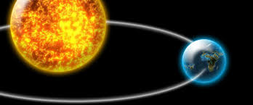
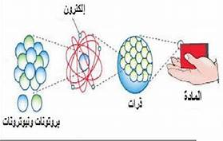
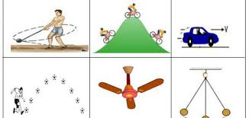
الحركة
تغير الموضع

Slide 5
الحركة النسبية
هي تحديد حركة جسم بالنسبة لجسم آخر سواء أكان هذا الجسم محركا أم ثابتا

Slide 6
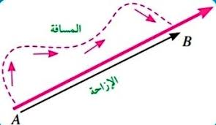
المسافة و الإزاحة
المسافة :هي طول المسار الذي يسلكه الجسم لينتقل من نقطة البداية إلى نقطة النهاية
الإزاحة: هي البعد بين نقطة البداية و نقطة النهاية و يكون اتجاهها من نقطة البداية إلى نقط النهاية

Slide 7
تجدنا في جوجل

Slide 8
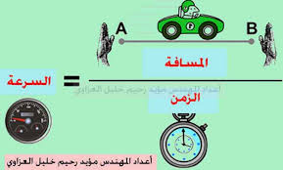
السرعة
هي المسافة التي يقطعها جسم ما في وحدة الزمن
وحدة قياس السرعة هي م/ث

Slide 10
مقدار سرعة الجسم عند لحظة محددة
السرعة اللحظية
هي المسافة الكلية المقطوعة على الزمن الكلي اللازم لقطعها
السرعة المتوسطة

Slide 11
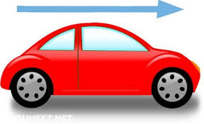
السرعة المتجهة
هي مقدار سرعة جسم متحرك واتجاه حركته

Slide 12
التمثيل البياني للحركة

Slide 13
الخلاصة

Slide 14
اختبر نفسي
2
احسب السرعة المتوسطة لطفل يجري مسافة 5 م نحو الشرق خلال 15 ث
حدد العاملين اللذين تحتاج إليهما لمعرفة السرعة المتجهة لحركة الجسم
1
ع=5م / 15ث=0.33م/ث شرقا
السرعة
الاتجاه

